Slide 1
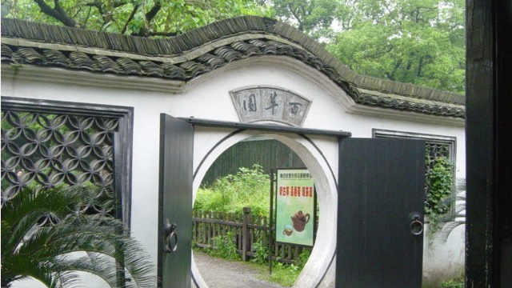
《从百草园到三味书屋》
语文 七年级 上册 配人教版
主讲人：xippt
时间: xxx

Slide 2
三维目标
1．知识与技能目标：
积累词语，了解作者儿时游戏与学习生活的经历，理清文章脉络。
2．过程与方法目标：
补充交流，合作学习，通过情景导入，探索鲁迅成长的足迹，体味童真、童趣。
3．情感态度与价值观目标：
培养学生热爱大自然，追求新鲜知识的童心。

Slide 3
精彩课堂
如果说，人生是一首诗，那么童年是其中最耐人咀嚼的一节；如果说，人生是一幅画，那么童年是其中最写意的一笔；如果说，人生是一首歌，那么童年是其中最动人的音符；如果说，人生可以重新来过，那么童年是人们的首选时光。鲁迅先生用充满童真童趣的语调，回忆似水流年，获得些许温馨，让我们来共同学习鲁迅的《从百草园到三味书屋》。

Slide 4
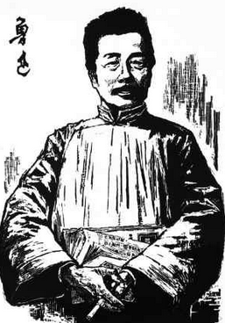
精彩课堂
步骤一 知识梳理 夯实基础
1．作者简介
鲁迅(1881—1936)，原名周树人，浙江绍兴人，伟大的文学家、思想家、革命家。著作有小说集《彷徨》《呐喊》，散文集《朝花夕拾》，散文诗集《野草》，杂文集《热风》《坟》《且介亭杂文》等。

Slide 5
精彩课堂
2．作品简介
本文选自《朝花夕拾》(原名《旧事重提》)，是鲁迅的一部散文集，共收集了十篇文章，大部分都是作者回忆自己童年、少年时代生活的。“朝花夕拾”意思是早上的花到晚上才来捡，又以“朝花”比喻美好的童年生活，“拾”是对往事的回忆。

Slide 6
精彩课堂
3. 生难字词
（1）字音
确凿（ ） 菜畦（ ）
桑椹（ ） 油蛉（ ）
蟋蟀（ ） 斑蝥（ ）
拥肿（ ） 攒成（ ）
珊瑚（ ） 收敛（ ）
záo
qí
shèn
líng
shuài
máo
yōng
cuán
shān hú
liǎn

Slide 7
精彩课堂
3. 生难字词
（1）字音
脑髄（ ） 罕至（ ）
竹筛（ ） 秕谷（ ）
倜傥（ ） 蝉蜕（ ）
拗 （ ） 窦（ ）
叵（ ） 锡箔（ ）
suǐ
hǎn
shāi
bǐ
tì tǎng
tuì
ǎo
dòu
pǒ
bó

Slide 8
精彩课堂
（2）词义
【倜傥】洒脱；不拘束。
【人迹罕至】少有人来。迹，足迹、脚印。罕，稀少。
【人声鼎沸】形容人声喧闹，像水在鼎中沸腾一样。
【高枕而卧】安然而卧，形容不加警惕。高枕，枕着高枕头。

Slide 9
精彩课堂
步骤二 整体感知 走进文本
1．阅读课文，初步思考：
(1)从文题来看，你获得了哪些信息？
“从……到……”表明了记叙的是作者的一段经历，点明了写作的两个场景(百草园、三味书屋)，同时也告诉我们文章前后两部分的内容。
(2)从题目来看，文章是按什么顺序来写的？
空间顺序。

Slide 10
精彩课堂
2．作者在百草园和三味书屋中的生活如何？请分别用一个词概括。
乐园；乏味。

Slide 11
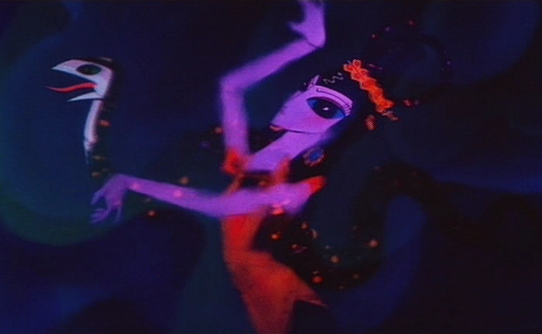
精彩课堂
步骤三 重点精读 局部突破
1．为什么要写美女蛇的故事？
关于长妈妈讲述美女蛇故事的作用众说不一：有说是表现长妈妈的迷信思想；有说是寄托善良制服邪恶的愿望；有说是表现百草园里有恶毒事物；也有说美女蛇的故事吸引孩子，给百草园增添了神秘感，丰富了百草园作为儿童乐园的情趣。我们认为最后一种说法比较妥当。

Slide 12
精彩课堂
2．作者在百草园感受到了哪些乐趣？你能概括回答吗？体现了作者怎样的情感？
有吸引人的景物，有神奇的美女蛇故事，有雪地捕鸟的乐趣。一个“乐”字体现了作者对百草园的无限热爱之情。

Slide 13
精彩课堂
3．百草园的生活情趣盎然，那么，又如何看待三味书屋的学习生活呢？
三味书屋的学习生活苦中有乐。(1)“苦”在要求严厉，不自由：①先生严肃；②拜师行礼，不准提问，规矩多；③生活单调：读书、习字、对课；④读书苦：难读，难懂。(2)也有“乐”：①三味书屋的陈设、布置对“我”而言充满着奇异的新鲜感；②收获乐：增长了见识，学习内容“渐渐加多”，读书的乐趣也自然加多；③课间休息乐：书屋后的小园，可以爬树折蜡梅、寻蝉蜕和捉苍蝇喂蚂蚁等，偷看小说绣像，“指甲上做戏”。

Slide 14
精彩课堂
4．赏读课文第2段，感悟探讨这段文字写景的妙处。
(1) 形、声、色、味俱全，春、夏、秋景皆备。
(2) 层次井然，条理分明，活泼多姿。
先用两个“不必说”从整体上写百草园，
再写局部的“泥墙根一带”：
由低到高写静物(菜畦—石井栏—皂荚树—桑椹)，
再由高到低写动物(鸣蝉—黄蜂—叫天子)；
整体是从静物到动物(菜畦、皂荚树、桑椹—鸣蝉、黄蜂、叫天子)，
局部是从动物到植物(油蛉、蟋蟀、蜈蚣、斑蝥—何首乌、木莲、覆盆子)。

Slide 15
精彩课堂
(3)运用多种修辞手法，写出孩子心中奇妙的想象和特殊的感受。
有比喻：(覆盆子)像小珊瑚珠攒成的小球。
有拟人：油蛉在这里低唱，蟋蟀们在这里弹琴。

Slide 16
精彩课堂
5．本文的主题是什么？为了表现主题，作者运用了什么写作手法？你从哪里看出来的？
“通过对百草园和三味书屋的回忆，表现作者儿童时代对自然的热爱，对知识的追求，以及天真、幼稚、欢乐的心理”。对比。百草园的“乐”与三味书屋的“乏味”形成了鲜明的比对。

Slide 17
精彩课堂
步骤四 赏析语言 感受魅力
1．语言品析
(1)“连那最末次的相见也已经隔了七八年，其中似乎确凿只有一些野草；但那时却是我的乐园。”句中“似乎”“确凿”两个词是否矛盾？为什么？
不矛盾。“似乎”“确凿”看似矛盾，实际上准确表达了作者特殊的心情——对百草园依恋的深情。因为“连那最末次的相见也已经隔了七八年”，所以对百草园的印象有些模糊，故用“似乎”表示不确定；然而追忆童年生活，种种景象历历在目，故用“确凿”表肯定语气。

Slide 18
精彩课堂
(2)作者写冬天的百草园，着重描写了捕鸟，那么作者是怎样描写的？准确地运用了哪些动词？分析其作用，并说说为什么要写捕鸟。
先写捕鸟的时间、条件、方法，然后写捕鸟的收获、经验教训。运用的动词有“扫开”“露出”“支起”“撒”“系”“牵”“看”“拉”“罩”。这些动词，准确、生动、真切地写出了捕鸟的全过程，使读者有身临其境之感，同时也从捕鸟活动中写出捕鸟时的兴奋惊喜之情，不点乐园，却乐在其中。写捕鸟也是为了写百草园给爱玩的儿童带来的无穷乐趣。

Slide 19
精彩课堂
(3)说说下面两句话中加点的字能否改为括号内的字，为什么？
①肥胖的黄蜂伏(停)在菜花上。
不能。“伏”字准确地表现出黄蜂因肥胖而趴在菜花上的情态；“停”字就无法表现这种情态。
②轻捷的叫天子(云雀)忽然从草间直窜(飞)向云霄里去了。
不能。“窜”字显示速度快，又来得突然，用“飞”字则无法表达这种效果。

Slide 20
精彩课堂
(4)“也许是因为拔何首乌毁了泥墙罢，也许是因为将砖头抛到间壁的梁家去了罢，也许是因为站在石井栏上跳了下来罢……”句中连用三个“也许”有什么表达效果？
连用三个“也许”表猜测，表达出作者深刻眷恋百草园和被迫离开时无奈与依依惜别的深情。
(5)第9段最后两句是什么句式？作用是什么？
两个感叹句。写出了“我”即将离开百草园的无限依恋之情。

Slide 21
精彩课堂
2．形象分析
(1)读课文第二部分，找出对寿镜吾先生的描写语句，并说说文章对这位先生进行了哪些方面的描写。
①神态描写：如“他似乎很不高兴，脸上还有怒色了”。
②动作描写：如“他总是微笑起来，而且将头仰起，摇着，向后面拗过去，拗过去”。
③语言描写：如“铁如意，指挥倜傥，一座皆惊呢……”

Slide 22
精彩课堂
(2)你认为先生是一位怎样的人？
他是一位极方正、质朴、博学、和蔼、对学生严而不厉的先生。打戒尺、罚跪是私塾教育管理学生的方式 。有戒尺，有罚跪规则而不常用，说明他对这种落后的教育方式持保留态度，也反映他对学生开明的思想。

Slide 23
精彩课堂
步骤五 总结课文 拓展延伸
1．主题探究
把前后两部分联系起来思考，这篇文章表现了作者怎样的思想感情？下面有三种理解，你同意哪一种？说说你的理由。
(1)用百草园的自由快乐衬托三味书屋的枯燥无味，揭露和批判封建腐朽、脱离儿童实际的私塾教育。

Slide 24
精彩课堂
(2)用百草园的自由快乐同三味书屋的枯燥无味作对比，表现了儿童热爱大自然、喜欢自由快乐生活的心理，同时对束缚儿童身心发展的封建教育表示不满。
(3)通过对百草园和三味书屋的回忆，表现作者儿童时代对自然的热爱，对知识的追求，以及天真、幼稚、欢乐的心理。

Slide 25
精彩课堂
2．拓展延伸
童年的故事给鲁迅留下了深刻的印象，你的童年故事也肯定有令自己印象深刻的趣事，用200字左右的文字描写一下。
示例：记得我四岁时，有一天在房间里瞎溜达，不知怎么地就来到了镜子前。呀！前面怎么迎面过来一个和我长相一样的“人”？我不摸还好，一摸吓一跳，那“人”竟是平平的，而且也伸手好像想摸我。我赶紧后退几步。好啊，竟敢学我，看我怎么对付你！我抡起巴掌，那“人”也抡起巴掌，我一打，那“人”也打，哟，怪疼的。我可吓着了，又平又会动，还会学我，还能打人，坏了，一定是个怪物。我赶紧叫来妈妈，妈妈告诉我：“这是镜子，根本不是什么怪物，你看。”只见妈妈左摇右摆，镜子里的人也左摇右摆。经过妈妈的一番讲解，我才明白，镜子里的人就是我自己。

Slide 26
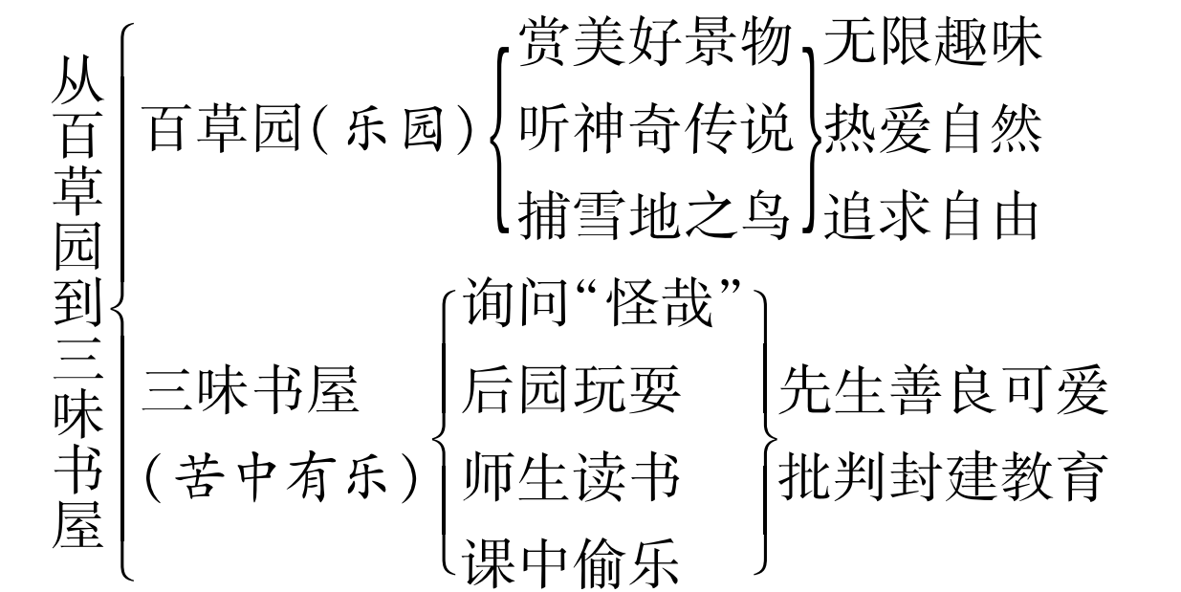
精彩课堂
板书设计：

Slide 27
版权声明
感谢您下载xippt平台上提供的PPT作品，为了您和xippt以及原创作者的利益，请勿复制、传播、销售，否则将承担法律责任！xippt将对作品进行维权，按照传播下载次数进行十倍的索取赔偿！
1. 在xippt出售的PPT模板是免版税类(RF:
Royalty-Free)正版受《中国人民共和国著作法》和《世界版权公约》的保护，作品的所有权、版权和著作权归xippt所有,您下载的是PPT模板素材的使用权。
2. 不得将xippt的PPT模板、PPT素材，本身用于再出售,或者出租、出借、转让、分销、发布或者作为礼物供他人使用，不得转授权、出卖、转让本协议或者本协议中的权利。

Slide 28
感谢各位的聆听
语文 七年级 上册 配人教版
主讲人：xippt
时间: xxx

